Slide 1
Презентация «Дикие животные»
«Бурый медведь»
Воспитатель: Дьяченко
Валентина Викторовна.
I Квалификационная
категория

Slide 2
Кто первый отгадает мою загадку?
В чаще он лесной живет,
Сладкоежкою слывет.
Летом ест малину, мёд,
Лапу зиму всю сосёт.
Может громко зареветь,
А зовут его….( Медведь)

Slide 3
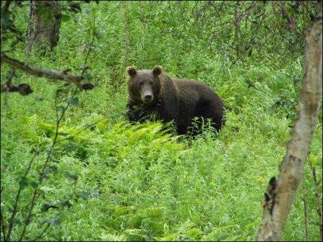
Молодцы, догадались, и сегодня я расскажу вам про медведя. Медведь большое хищное животное. Живет он в лесу.

Slide 4
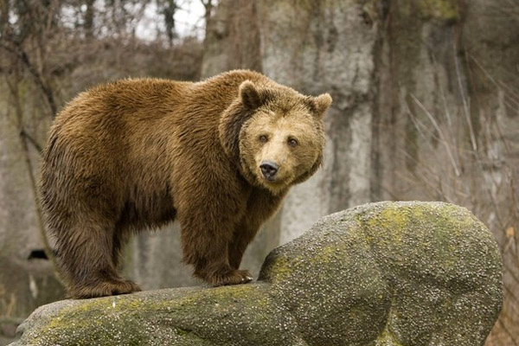
У него крупная голова, маленькие круглые уши, небольшие глаза и хвостик.

Slide 5
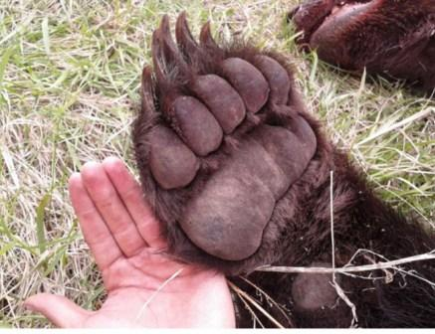
На лапах длинные когти. Вот такие !
А на лапах длинные острые когти, благодаря которым мишка хорошо лазает по деревьям.

Slide 6
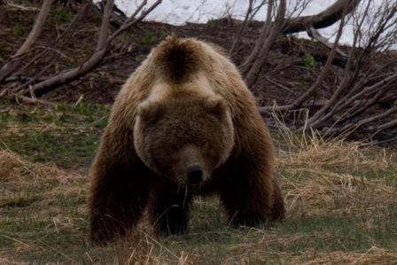
Шерсть у мишки густая, теплая, поэтому зимой он не замерзает. Вы знаете какого цвета шерстка у медведя? Да, коричневая, но чаще говорят бурая , а медведя называют - бурым медведем.

Slide 7
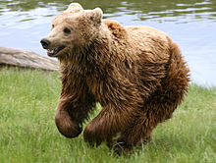
Про медведя говорят – косолапый, неуклюжий, а знаете почему? Просто мишка, когда идет, наступает сразу на обе левые лапы или на обе правые. Вот и кажется, нам, что он переваливается из стороны в сторону. Встреча с медведем в лесу очень опасна. Бегает мишка быстро и легко догонит человека . Так как задние лапы у медведя длиннее чем передние, то в гору мишка бежит быстрей, чем спускается с нее.

Slide 8
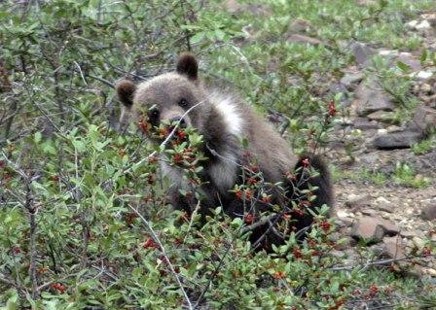
Как и все дикие животные, медведи сами добывают себе еду. Любит мишка грибы, ягоды, орехи, желуди, корешки, фрукты. С удовольствием ест мышей, лягушек, червей , насекомых.

Slide 9
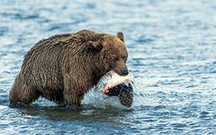
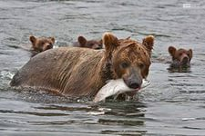
А еще мишка отличный рыболов. Любит рыбку половить.

Slide 10
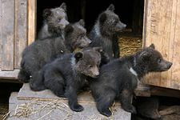
В конце зимы появляются в берлоге 2-3 а то и 5 медвежат.

Slide 11
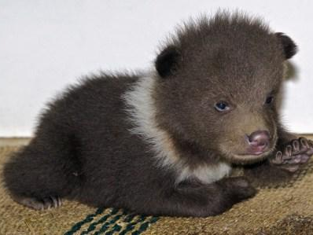
У маленьких медвежат на шее есть белые пятна. Вот такие. Они похожи на ошейники, правда, красиво! Когда они подрастут, пятнышки исчезнут.

Slide 12
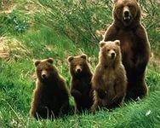
Подросших медвежат мама – медведица учит охотиться.

Slide 13
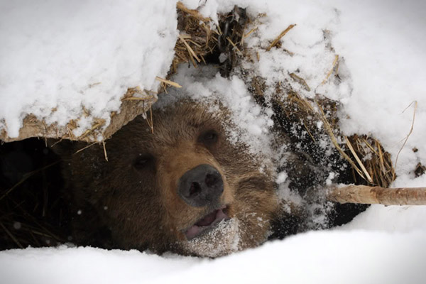
Еще с лета мишка присматривает себе укромное место для берлоги.
Поздней осенью роет он под корнями старого дерева берлогу. Трудится два, три дня. Потом натаскает в берлогу листья, траву, мох, застелет еловыми ветками и укладывается в берлоге, еще поревет немного, как-бы предупреждая всех - не мешайте спать, и уснет.
Говорят так – впал медведь в зимнюю спячку.

Slide 14
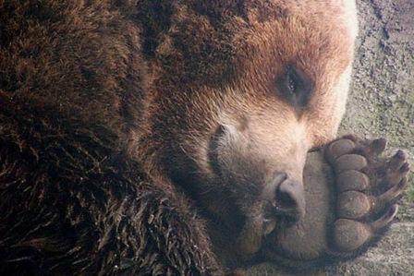
Проснется мишка только весной, когда снег растает.

Slide 15
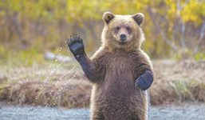
До свидания Мишка!

